Slide 1

VICERECTORADO DE INVESTIGACIÓN,
INNOVACIÓN Y TRANSFERENCIA DE
TECNOLOGÍA
CENTRO DE POSGRADOS
MAESTRÍA EN ENERGÍAS RENOVABLES
TRABAJO DE TITULACIÓN, PREVIO A LA OBTENCIÓN DEL TÍTULO DE MAGISTER EN: ENERGÍAS RENOVABLES
TEMA:
“ANÁLISIS Y MODELACIÓN DE LA ESTRATIFICACIÓN DE TEMPERATURAS EN UN ACUMULADOR VERTICAL PARA AGUA CALIENTE SANITARIA”
AUTOR:
CARRIÓN GALARZA, DIEGO FRANCISCO
DIRECTOR: PH.D. ARCOS AVILÉS, DIEGO GUSTAVO
SANGOLQUÍ
2019

Slide 2
Agenda
Antecedentes
Problema
Objetivos
Estado del Arte
Metodología
Conclusiones

Slide 3
Agenda
Antecedentes
Problema
Objetivos
Estado del Arte
Metodología
Conclusiones

Slide 4
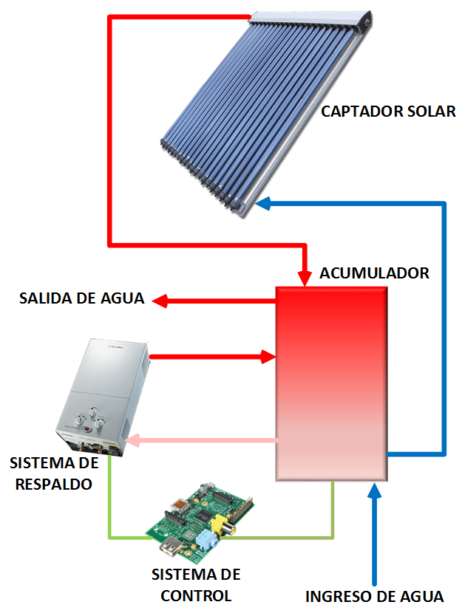
Antecedentes
Problema
Objetivos
Estado del Arte
Metodología
Conclusiones
Los sistemas de almacenamiento son diseñados para que cumplan dos funciones específicas, la primera es almacenar el volumen de agua caliente para su consumo y la segunda es la acumulación de calor de una forma sencilla
El Ecuador considera el aprovechamiento de la energía solar térmica para el calentamiento de agua parra usos sanitarios (ACS) dentro de sus políticas.
El anterior Ministerio de Electricidad y Energías Renovables promovió la sustitución de 20 mil calefones anuales.
El agua caliente sanitaria dentro de los reservorios tiende a estratificarse, lo que genera sobredimensionamiento de los sistemas.

Slide 5
Agenda
Antecedentes
Problema
Objetivos
Estado del Arte
Metodología
Conclusiones

Slide 6

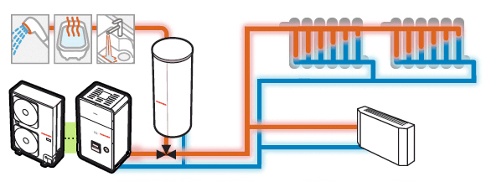
Antecedentes
Problema
Objetivos
Estado del Arte
Metodología
Conclusiones
Al no conocer cómo se distribuye el campo de temperaturas en el interior de los tanques de almacenamiento es un inconveniente, ya que la variación de temperatura a su salida va a depender de la temperatura promedio dentro del tanque reservorio, es decir, es necesario conocer cómo se estratifica el ACS dentro del tanque de almacenamiento para que el agua de consumo no sufra variaciones considerables.

Slide 7
Agenda
Antecedentes
Problema
Objetivos
Estado del Arte
Metodología
Conclusiones

Slide 8
Antecedentes
Problema
Objetivos
Estado del Arte
Metodología
Conclusiones
ESPECÍFICOS
Elaborar un estudio de campo y toma de datos de la estratificación de temperatura en tanques de almacenamiento de agua caliente sanitaria.
Encontrar un modelo matemático que describa la estratificación de la temperatura del agua en el interior del tanque de almacenamiento de ACS.
Describir el comportamiento de variables como densidad, altura y calor específico en la estratificación de temperatura.
Cuantificar las pérdidas que se generan en el tanque de almacenamiento de ACS.
GENERAL
Realizar el modelamiento y análisis de la estratificación de temperaturas en un acumulador vertical para agua caliente sanitaria.

Slide 9
Agenda
Antecedentes
Problema
Objetivos
Estado del Arte
Metodología
Análisis de Resultados
Conclusiones

Slide 10

Antecedentes
Problema
Objetivos
Estado del Arte
Metodología
Conclusiones
El ser humano dentro de sus instintos tiene a la investigación como parte innata en él; y desde la antigüedad ha buscado la manera de usar diferentes recursos para realizar sus diversas actividades.
Por ello la industrialización con el apoyo del uso indiscriminado de energías fósiles, tal como, el carbón natural, petróleo y gas natural; lo que ha afectado al ecosistema por sus altas emisiones de gases de efecto invernadero.
Pero a la vez siempre ha estado preocupado por la naturaleza y por ello también sus esfuerzos han estado involucrados a desarrollar tecnologías que no sean tan perjudiciales para el ambienta; siendo el caso del aprovechamiento de las Energías Renovables no Convencionales.

Slide 11
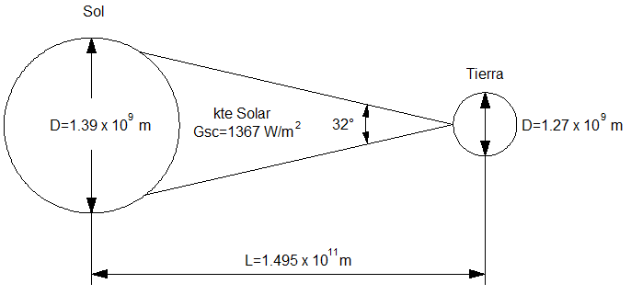
Antecedentes
Problema
Objetivos
Estado del Arte
Metodología
Conclusiones
ENERGÍA SOLAR
El sol se encuentra aproximadamente a 1,495 x 10¹¹ m de distancia de la Tierra y tiene un diámetro aproximado de 1.39 x 10⁹ m.
Toda la energía que proviene del Sol en su viaje hasta la tierra se atenúa.
La constante solar (Gsc) es la cantidad de energía proveniente del Sol por unidad de tiempo medido sobre una unidad de superficie perpendicular a la dirección de propagación de la radiación solar, con un valor de 1367 W/m2, en los exteriores de la atmósfera terrestre.

Slide 12
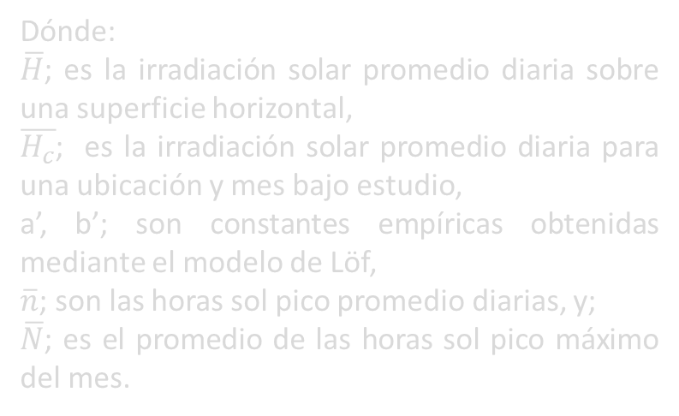
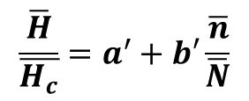
Antecedentes
Problema
Objetivos
Estado del Arte
Metodología
Conclusiones
MODELACIÓN DEL RECURSO SOLAR
Para cuantificar numéricamente el recurso solar se han desarrollado varios modelos matemáticos que representan el comportamiento de la radiación solar en el transcurso del tiempo, considerando la posición geográfica en donde se necesite los datos de la radiación solar.
Por ejemplo mediante la ecuación de regresión de Ängström se puede cuantificar la radiación solar en días despejados, obteniendo el promedio diario.
$$\frac{\overline{H}}{\overline{H_{c}}}=a^{′}+b′\frac{\overline{n}}{\overline{N}}$$
Dónde:
$\overline{H}$; es la irradiación solar promedio diaria sobre una superficie horizontal,
$\overline{H_{c}}$; es la irradiación solar promedio diaria para una ubicación y mes bajo estudio,
a’, b’; son constantes empíricas obtenidas mediante el modelo de Löf,
$\overline{n}$; son las horas sol pico promedio diarias, y;
$\overline{N}$; es el promedio de las horas sol pico máximo del mes.

Slide 13
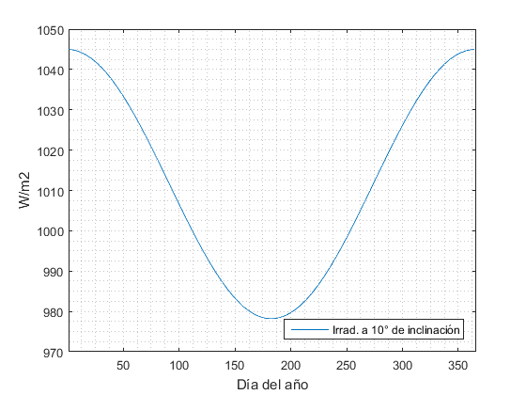
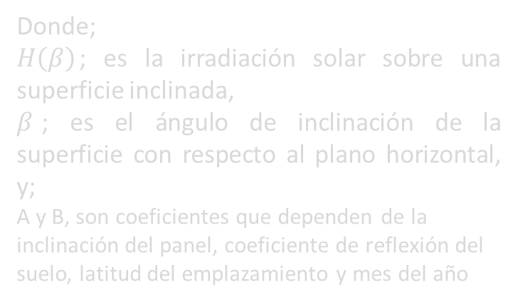

Antecedentes
Problema
Objetivos
Estado del Arte
Metodología
Conclusiones
MODELACIÓN DEL RECURSO SOLAR
Dado que el modelo presentado por Ängström es válido para superficies horizontales es necesario realizar una corrección para poder analizar el valor de la irradiación solar en planos inclinados
$$H\left(β\right) = A∗\overline{H}+B∗{\overline{H}}^{2}$$
Donde;
$H\left(β\right)$; es la irradiación solar sobre una superficie inclinada,
$β$; es el ángulo de inclinación de la superficie con respecto al plano horizontal, y;
A y B, son coeficientes que dependen de la inclinación del panel, coeficiente de reflexión del suelo, latitud del emplazamiento y mes del año

Slide 14
Antecedentes
Problema
Objetivos
Estado del Arte
Metodología
Conclusiones
MODELOS DE ESTRATIFICACIÓN
Por la complejidad del análisis numérico de la estratificación de temperatura en los tanques de almacenamiento se hace imposible efectuarla de manera manual y por ello es necesario el uso de métodos informáticos para su desarrollo, los modelos de estratificación más usuales son los siguientes:
Modelo Ideal; NO ESTRATIFICADO
Modelo Multinodo
En todos los modelos antes mencionados hay que tomar en cuenta las características propias del tanque acumulador, características como: Tamaño, ubicación de la entrada y salidas de agua, tanto fría como caliente, caudales de ingreso y salida de agua y aislamiento del reservorio.

Slide 15
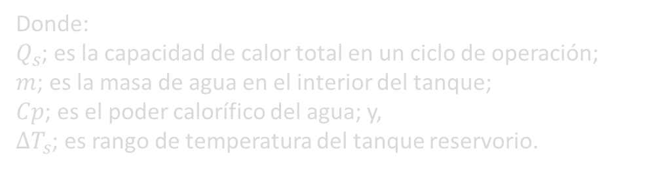

Antecedentes
Problema
Objetivos
Estado del Arte
Metodología
Conclusiones
MODELOS DE ESTRATIFICACIÓN
La estratificación de temperatura dentro un tanque reservorio parte de la idea de un tanque ideal, en el cual se considera que la temperatura en el interior del tanque es uniforme; es decir; se tiene una mezcla completa del agua sin estratificar su temperatura, cuyo comportamiento está definido por:
$$Q_{s}=m∗Cp∗∆T_{s}$$
Donde:
$Q_{s}$; es la capacidad de calor total en un ciclo de operación;
$m$; es la masa de agua en el interior del tanque;
$Cp$; es el poder calorífico del agua; y,
$∆T_{s}$; es rango de temperatura del tanque reservorio.

Slide 16
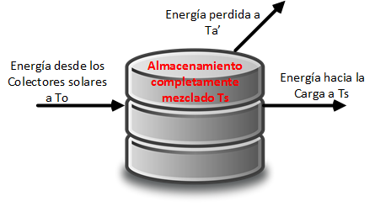
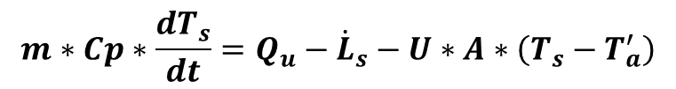
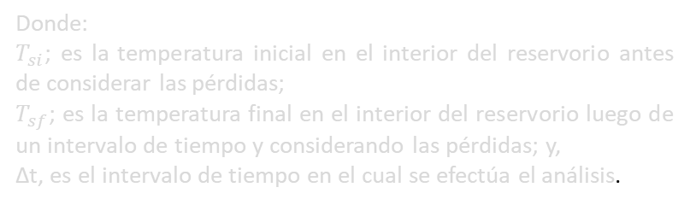
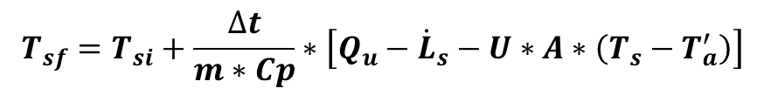
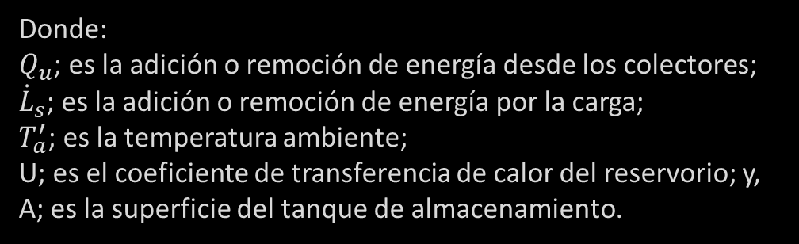
Antecedentes
Problema
Objetivos
Estado del Arte
Metodología
Conclusiones
MODELO IDEAL
Todo sistema tiene un balance energético
$$m∗Cp∗\frac{dT_{s}}{dt}=Q_{u}−{\dot{L}}_{s}−U∗A∗\left(T_{s}−T_{a}^{′}\right)$$
Donde:
$Q_{u}$; es la adición o remoción de energía desde los colectores;
${\dot{L}}_{s}$; es la adición o remoción de energía por la carga;
$T_{a}^{′}$; es la temperatura ambiente;
U; es el coeficiente de transferencia de calor del reservorio; y,
A; es la superficie del tanque de almacenamiento.
$$T_{sf}=T_{si}+\frac{∆t}{m∗Cp}∗\left[Q_{u}−{\dot{L}}_{s}−U∗A∗\left(T_{s}−T_{a}^{′}\right)\right]$$
Donde:
$T_{si}$; es la temperatura inicial en el interior del reservorio antes de considerar las pérdidas;
$T_{sf}$; es la temperatura final en el interior del reservorio luego de un intervalo de tiempo y considerando las pérdidas; y,
∆t, es el intervalo de tiempo en el cual se efectúa el análisis.

Slide 17
Antecedentes
Problema
Objetivos
Estado del Arte
Metodología
Conclusiones
MODELO MULTINODO
El modelo multinodal supone que el tanque de almacenamiento se divide en n partes de igual dimensión, llamadas nodos; donde cada nodo tiene un balance de energía propio de su ubicación, es decir; cada nodo tiene una temperatura diferente a sus nodos predecesor y consecuente

Slide 18
Agenda
Antecedentes
Problema
Objetivos
Estado del Arte
Metodología
Conclusiones

Slide 19
Antecedentes
Problema
Objetivos
Estado del Arte
Metodología
Conclusiones
Experimentalmente verificar la estratificación de temperaturas en tanques de almacenamiento
Replicar los resultados mediante la aplicación de los modelos matemáticos existentes
Considerar varios casos reales de estudio
Generar nuevo modelo heurístico para la hipótesis planteada
La toma de mediciones tiene como objetivo tener un punto de partida para poder explicar matemáticamente el comportamiento del experimento; en este caso se necesitó las siguientes mediciones:
Radiación solar
Temperatura del agua
Temperatura ambiente
Se requirió de manera adicional modelar el panel solar para poder simular el comportamiento del aprovechamiento del recurso sol.

Slide 20
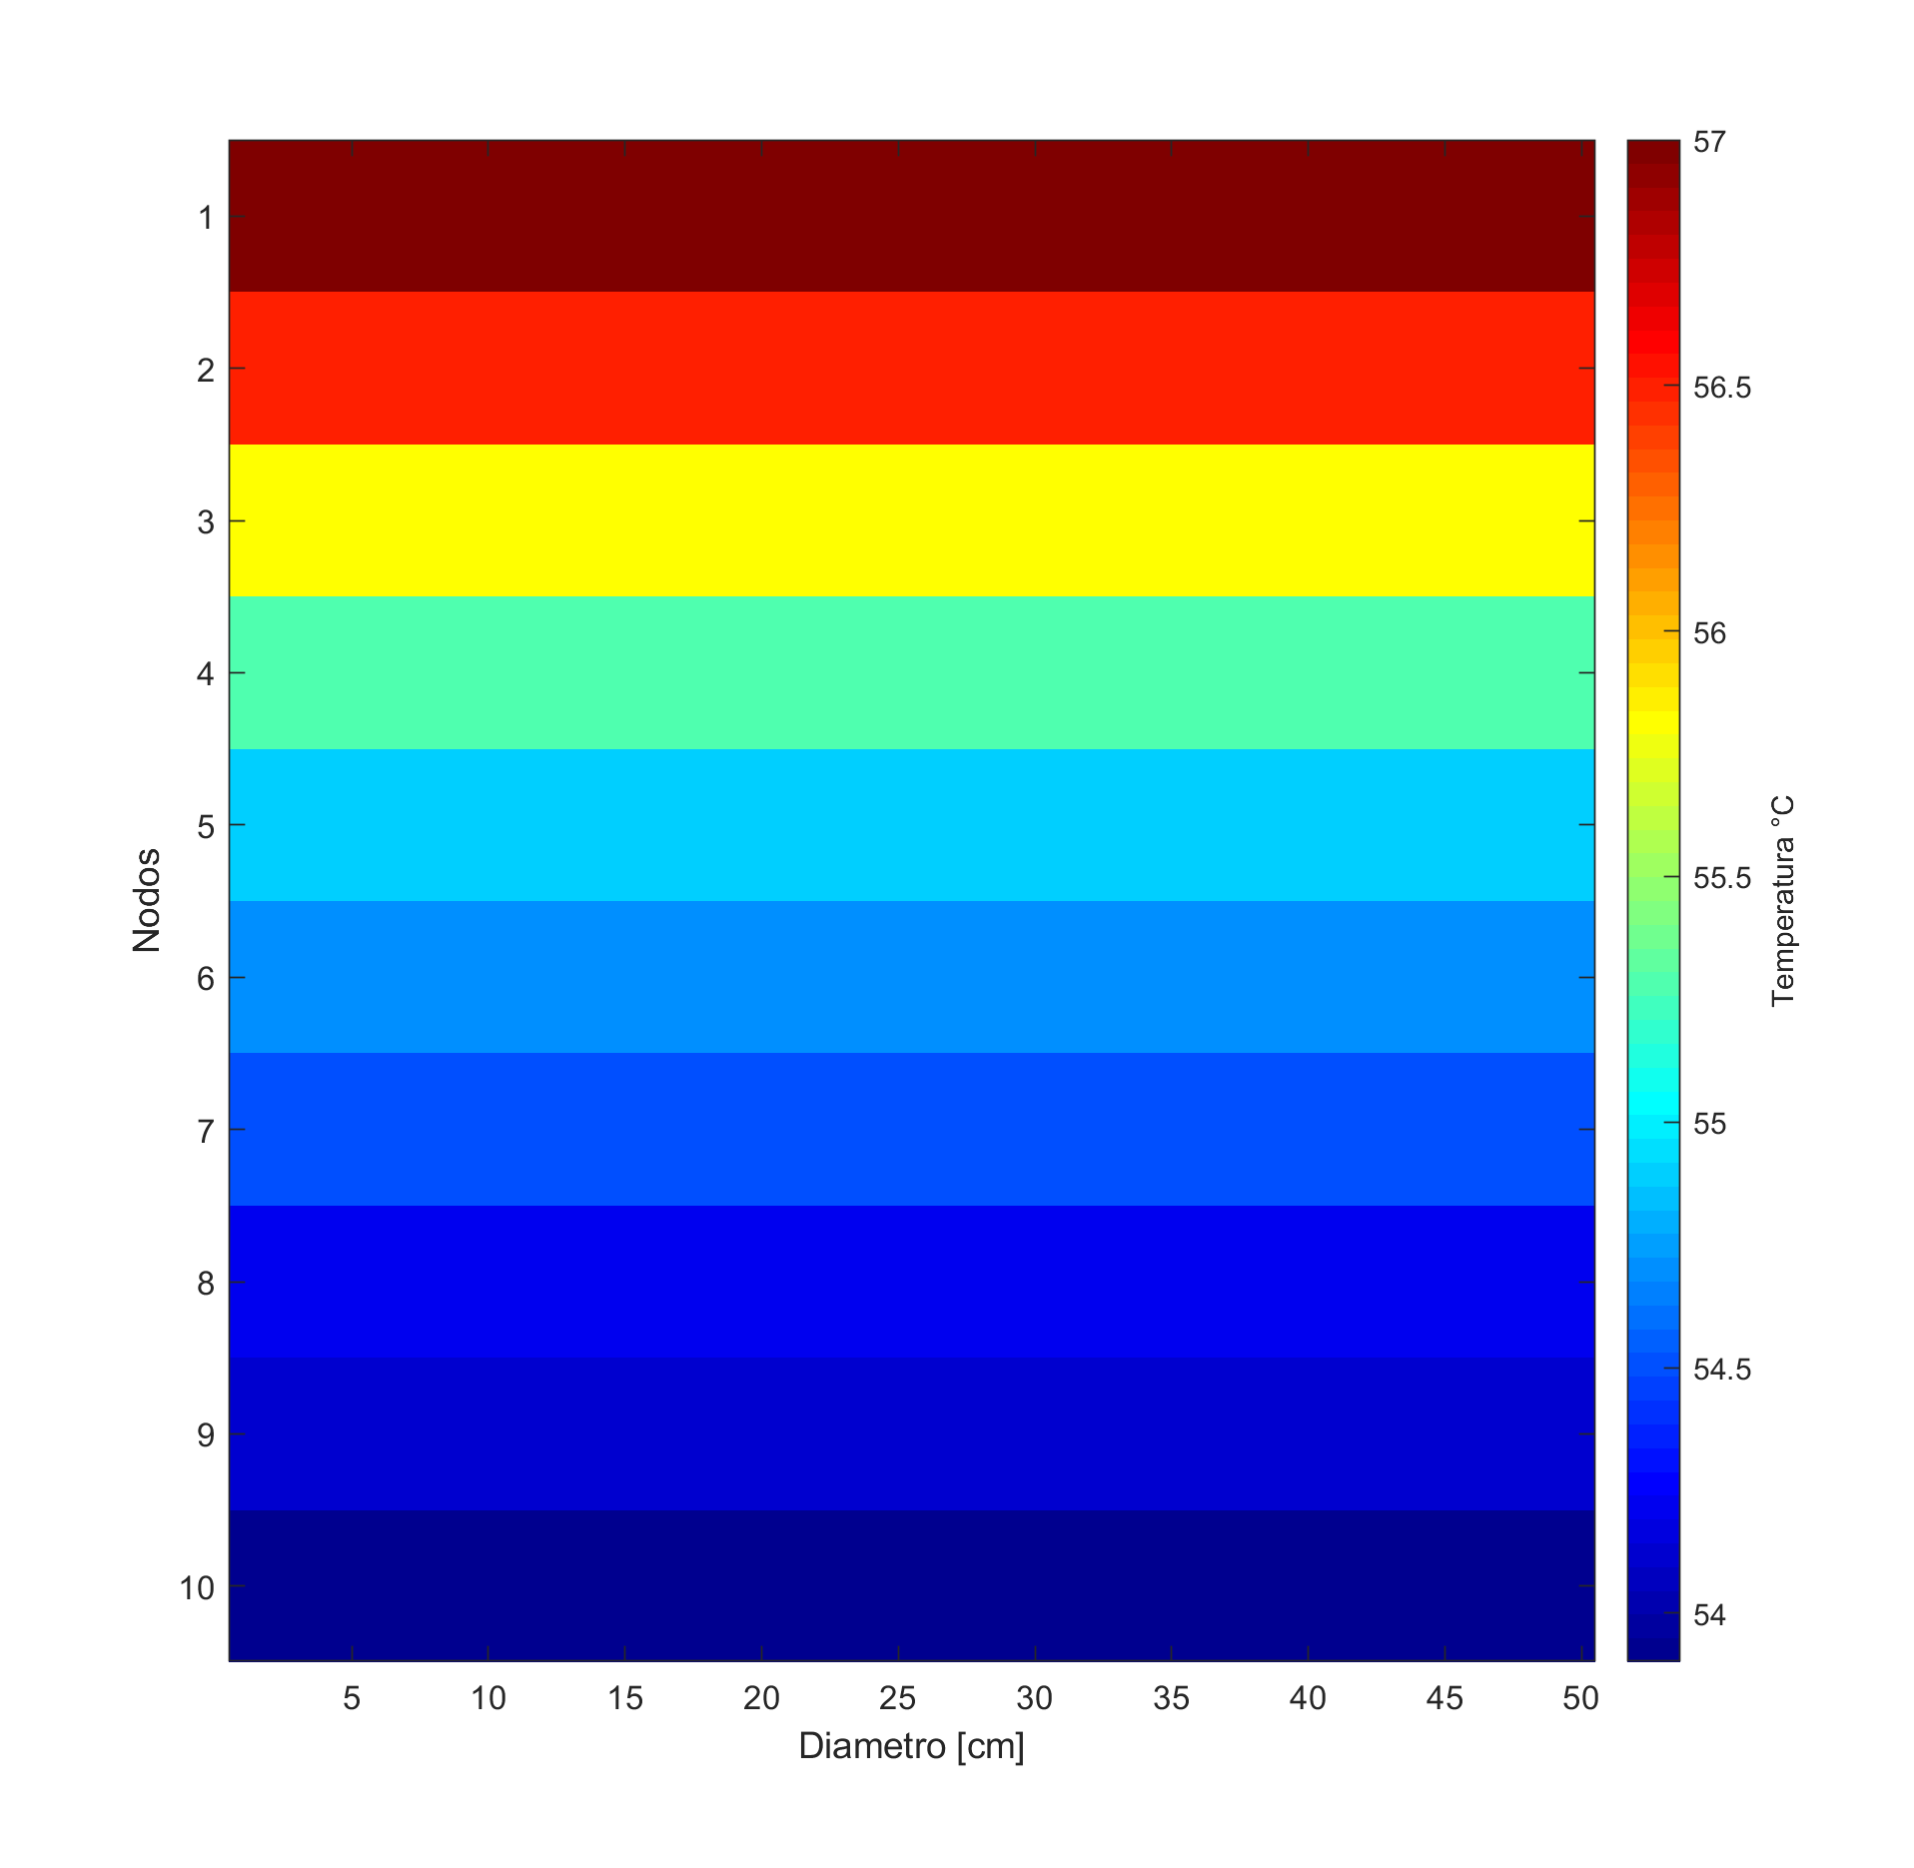
Antecedentes
Problema
Objetivos
Estado del Arte
Metodología
Conclusiones
De la toma de datos se pudo observar que los cambios en pequeños intervalos de tiempo son despreciables.
Como distancia nodal se tomo 5 cm, en total 10 nodos; Distancia asumida como ideal para la estratificación según la literatura.
Nodo | T °C
Nodo 1 | 57
Nodo 2 | 56,5
Nodo 3 | 55,8
Nodo 4 | 55,3
Nodo 5 | 54,9
Nodo 6 | 54,7
Nodo 7 | 54,5
Nodo 8 | 54,2
Nodo 9 | 54,1
Nodo 10 | 53,9
Datos de la temperatura en el interior del tanque a las 10H00

Slide 21
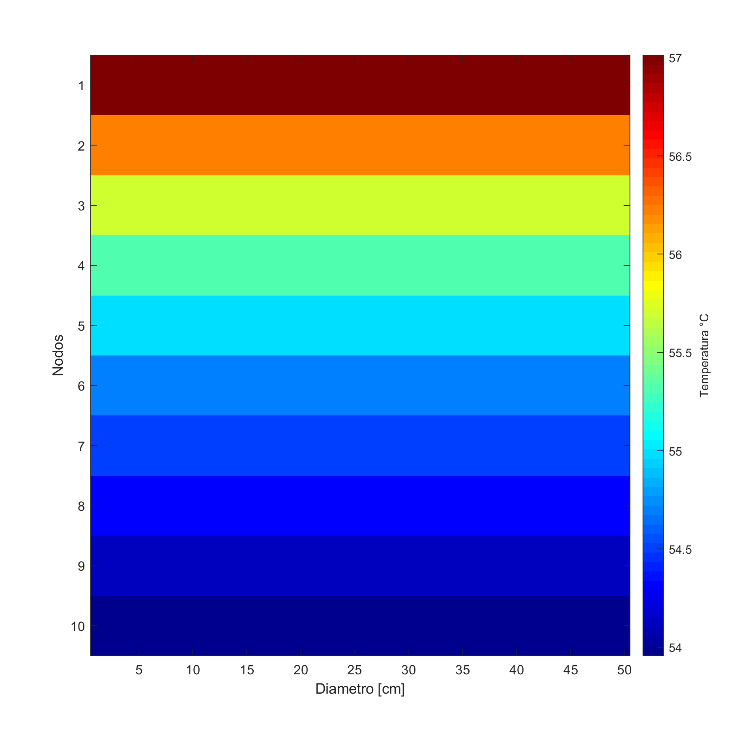
Antecedentes
Problema
Objetivos
Estado del Arte
Metodología
Conclusiones
Se aplica el modelo Multinodal y se comparan los resultados
Nodo | Experimento | Modelo
 | T °C | T °C
Nodo 1 | 57 | 57,0129
Nodo 2 | 56,5 | 56,2205
Nodo 3 | 55,8 | 55,6923
Nodo 4 | 55,3 | 55,2961
Nodo 5 | 54,9 | 54,9791
Nodo 6 | 54,7 | 54,715
Nodo 7 | 54,5 | 54,4886
Nodo 8 | 54,2 | 54,2905
Nodo 9 | 54,1 | 54,1144
Nodo 10 | 53,9 | 53,9559
EXPERIMENTAL
MODELO MULTINODAL

Slide 22

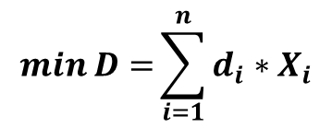
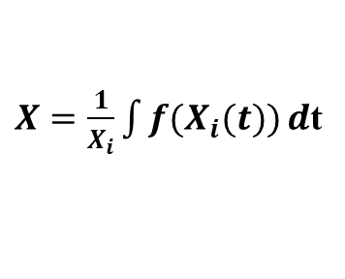
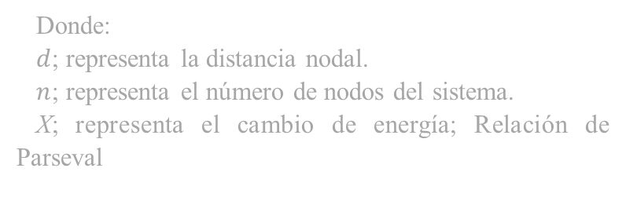
Antecedentes
Problema
Objetivos
Estado del Arte
Metodología
Conclusiones
OPTIMIZACIÓN DE LA DISTANCIA NODAL
O.F.
Donde:
$d$; representa la distancia nodal.
$n$; representa el número de nodos del sistema.
X; representa el cambio de energía; Relación de Parseval
$$\min{D=}\sum_{i=1}^{n}{d_{i}∗X_{i}}$$
s.a.
$$0\%<X_{i}<5\%$$
$X=\frac{1}{X_{i}}\int{f(X_{i}(t))}ⅆ$t
La relación de Parseval demuestra que la energía total de una señal basado en armónicos y la energía matemáticamente es considerada una señal.

Slide 23
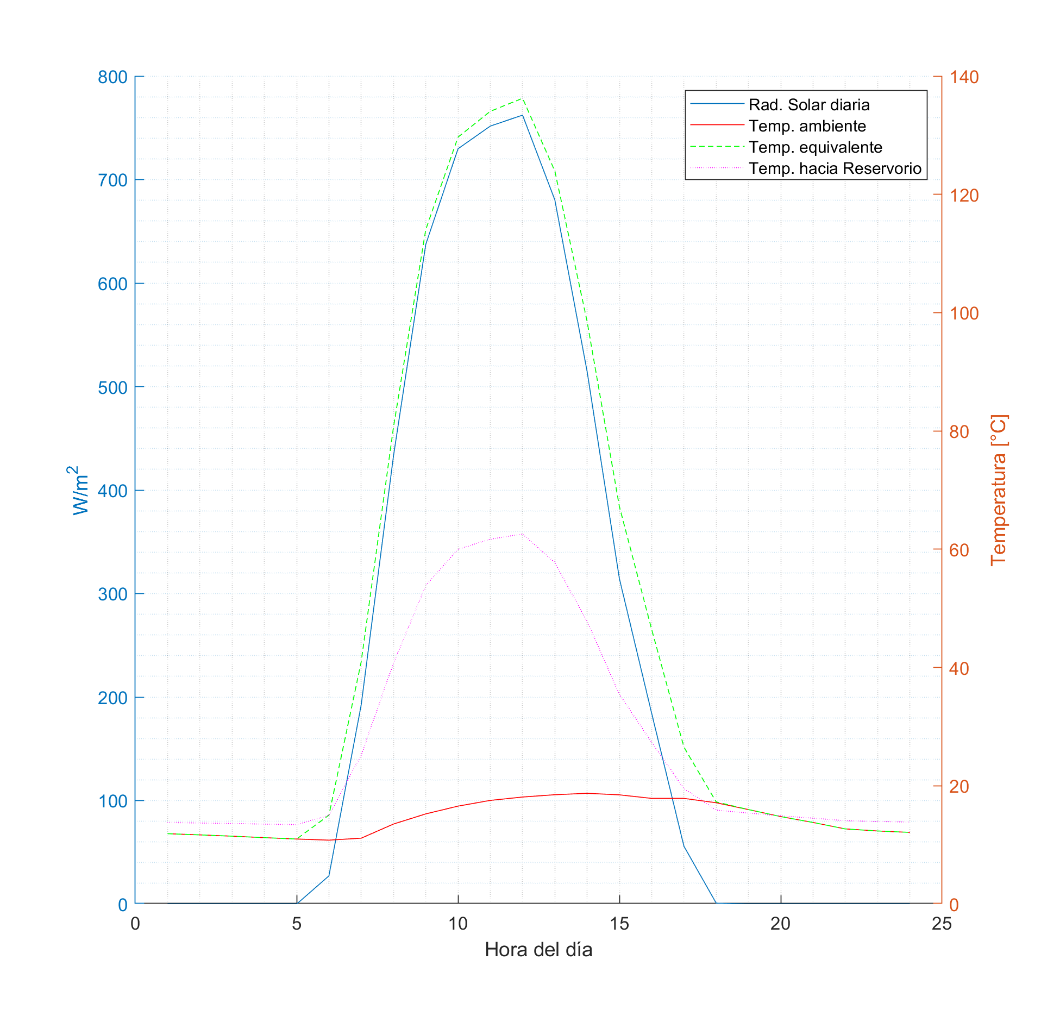
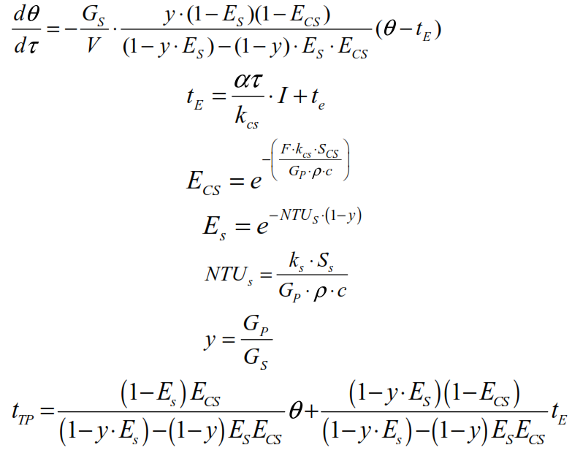
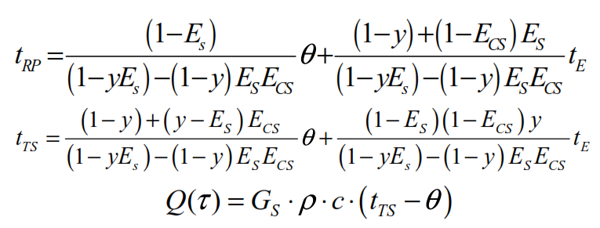
Antecedentes
Problema
Objetivos
Estado del Arte
Metodología
Conclusiones
MODELACIÓN DEL COLECTOR SOLAR PLANO
M. Toropoc, C. Gavrila, R. Frunzulica, and P. D. Toma, “Mathematical modeling and simulation of a thermal system,” no. 7, p. 100102G, 2016.

Slide 24
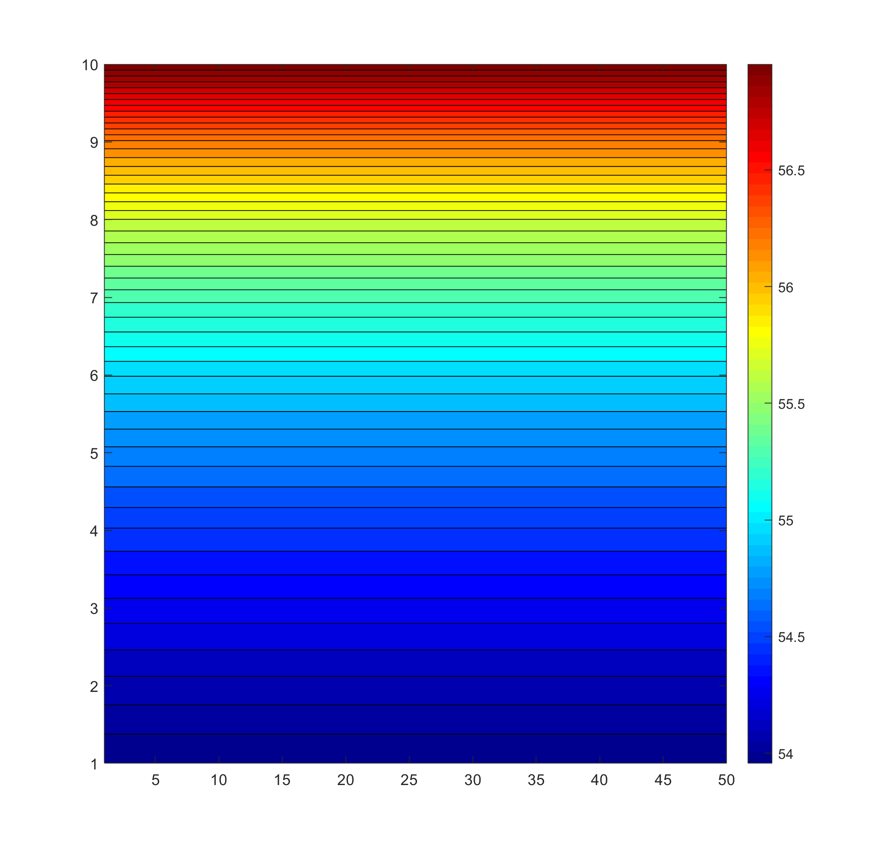
Antecedentes
Problema
Objetivos
Estado del Arte
Metodología
Conclusiones
Una vez optimizado se logra generar un nuevo modelo en el cual las distancias ya no son simétricas
OPTIMIZADO
MODELO MULTINODAL

Slide 25
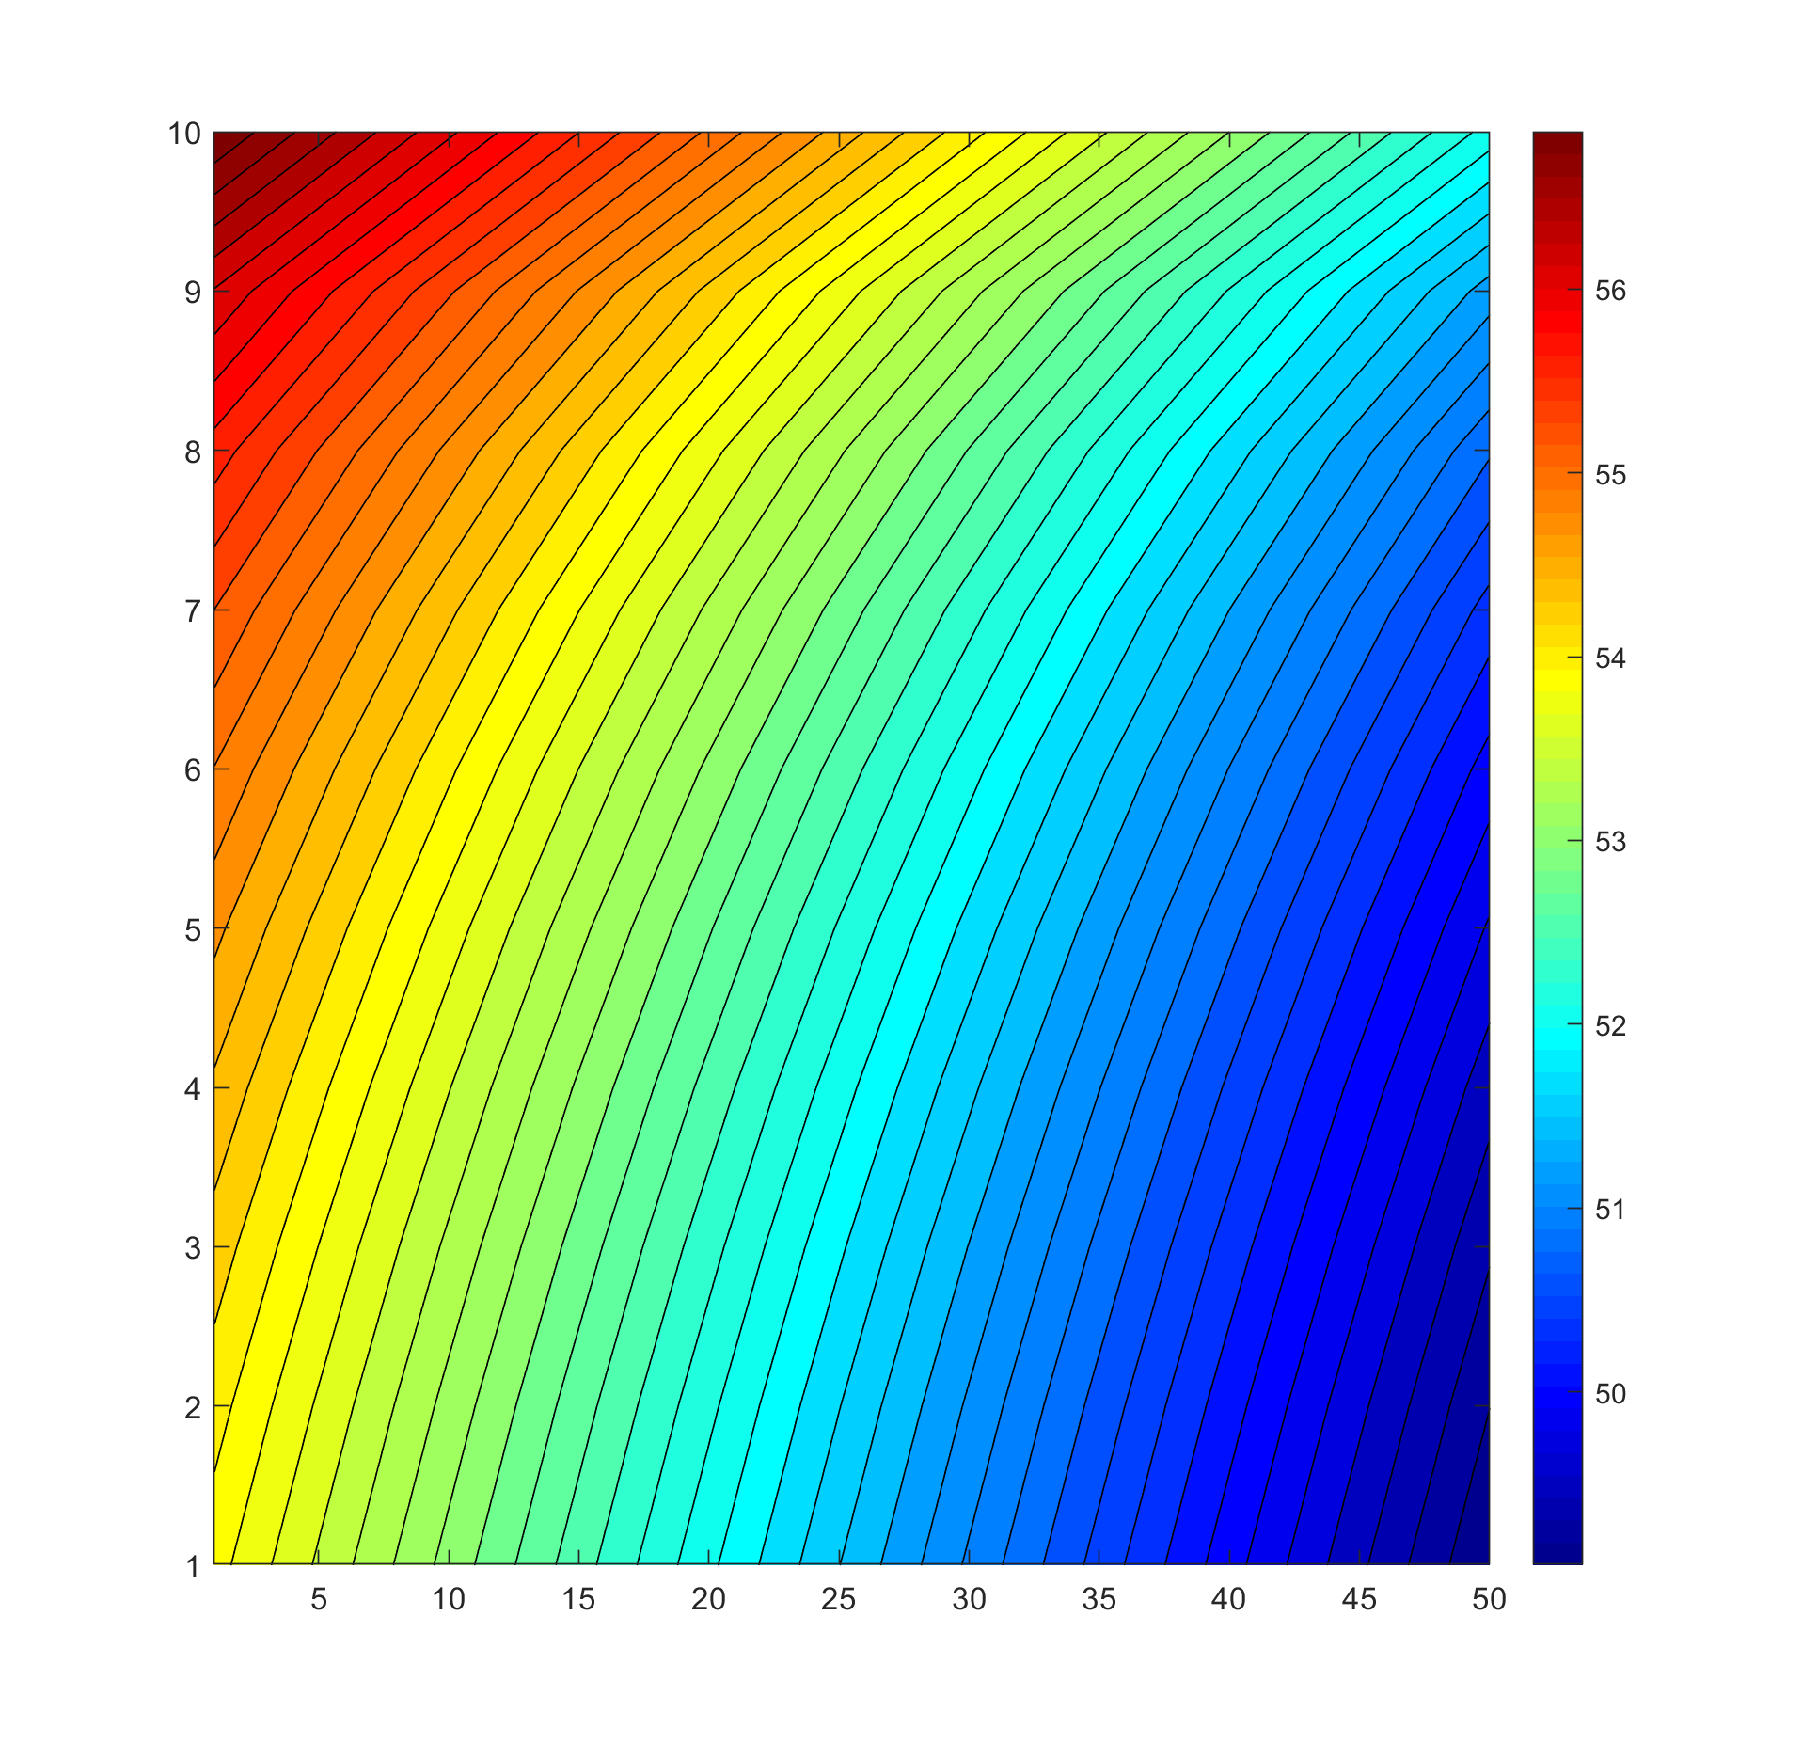
Antecedentes
Problema
Objetivos
Estado del Arte
Metodología
Conclusiones
Ahora se considera que el cambio de temperatura también es horizontal y no solo vertical.
Con lo cual se modifica el modelo Multinodal que se encuentra en la literatura científica y se genera una heurística para definir el comportamiento del ACS.

Slide 26
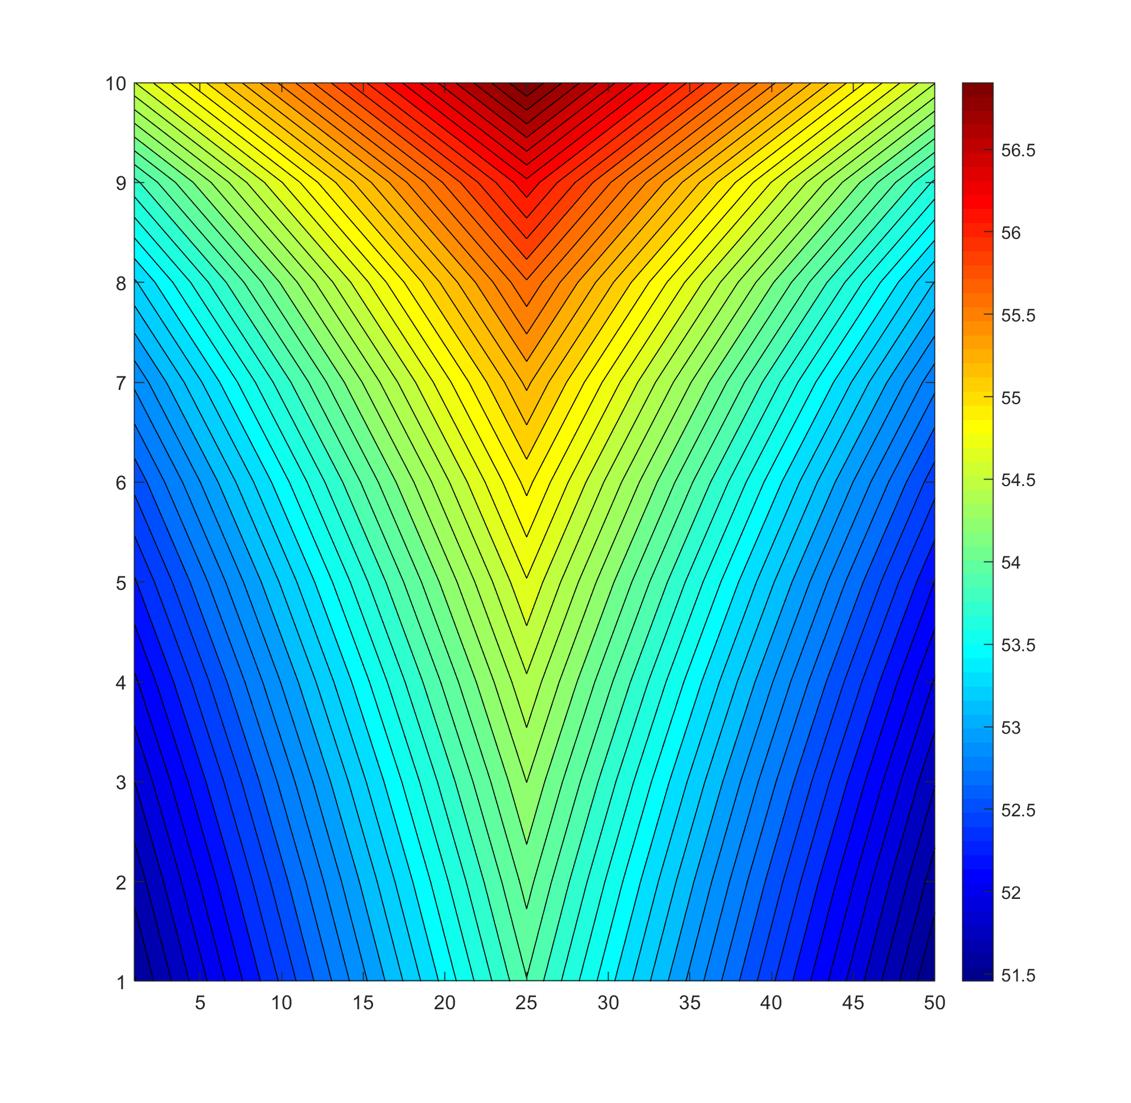
Antecedentes
Problema
Objetivos
Estado del Arte
Metodología
Conclusiones
Se realiza una modificación al punto de ingreso del agua desde los colectores y se puede apreciar la mejora en cuanto a la función de conservación de temperatura.

Slide 27
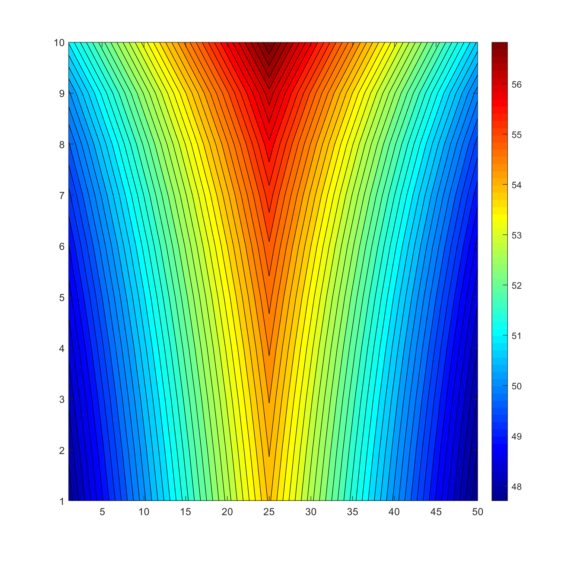
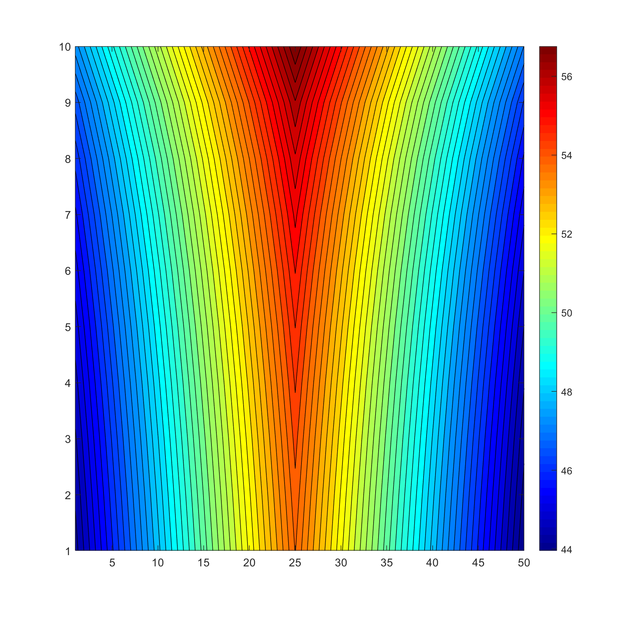
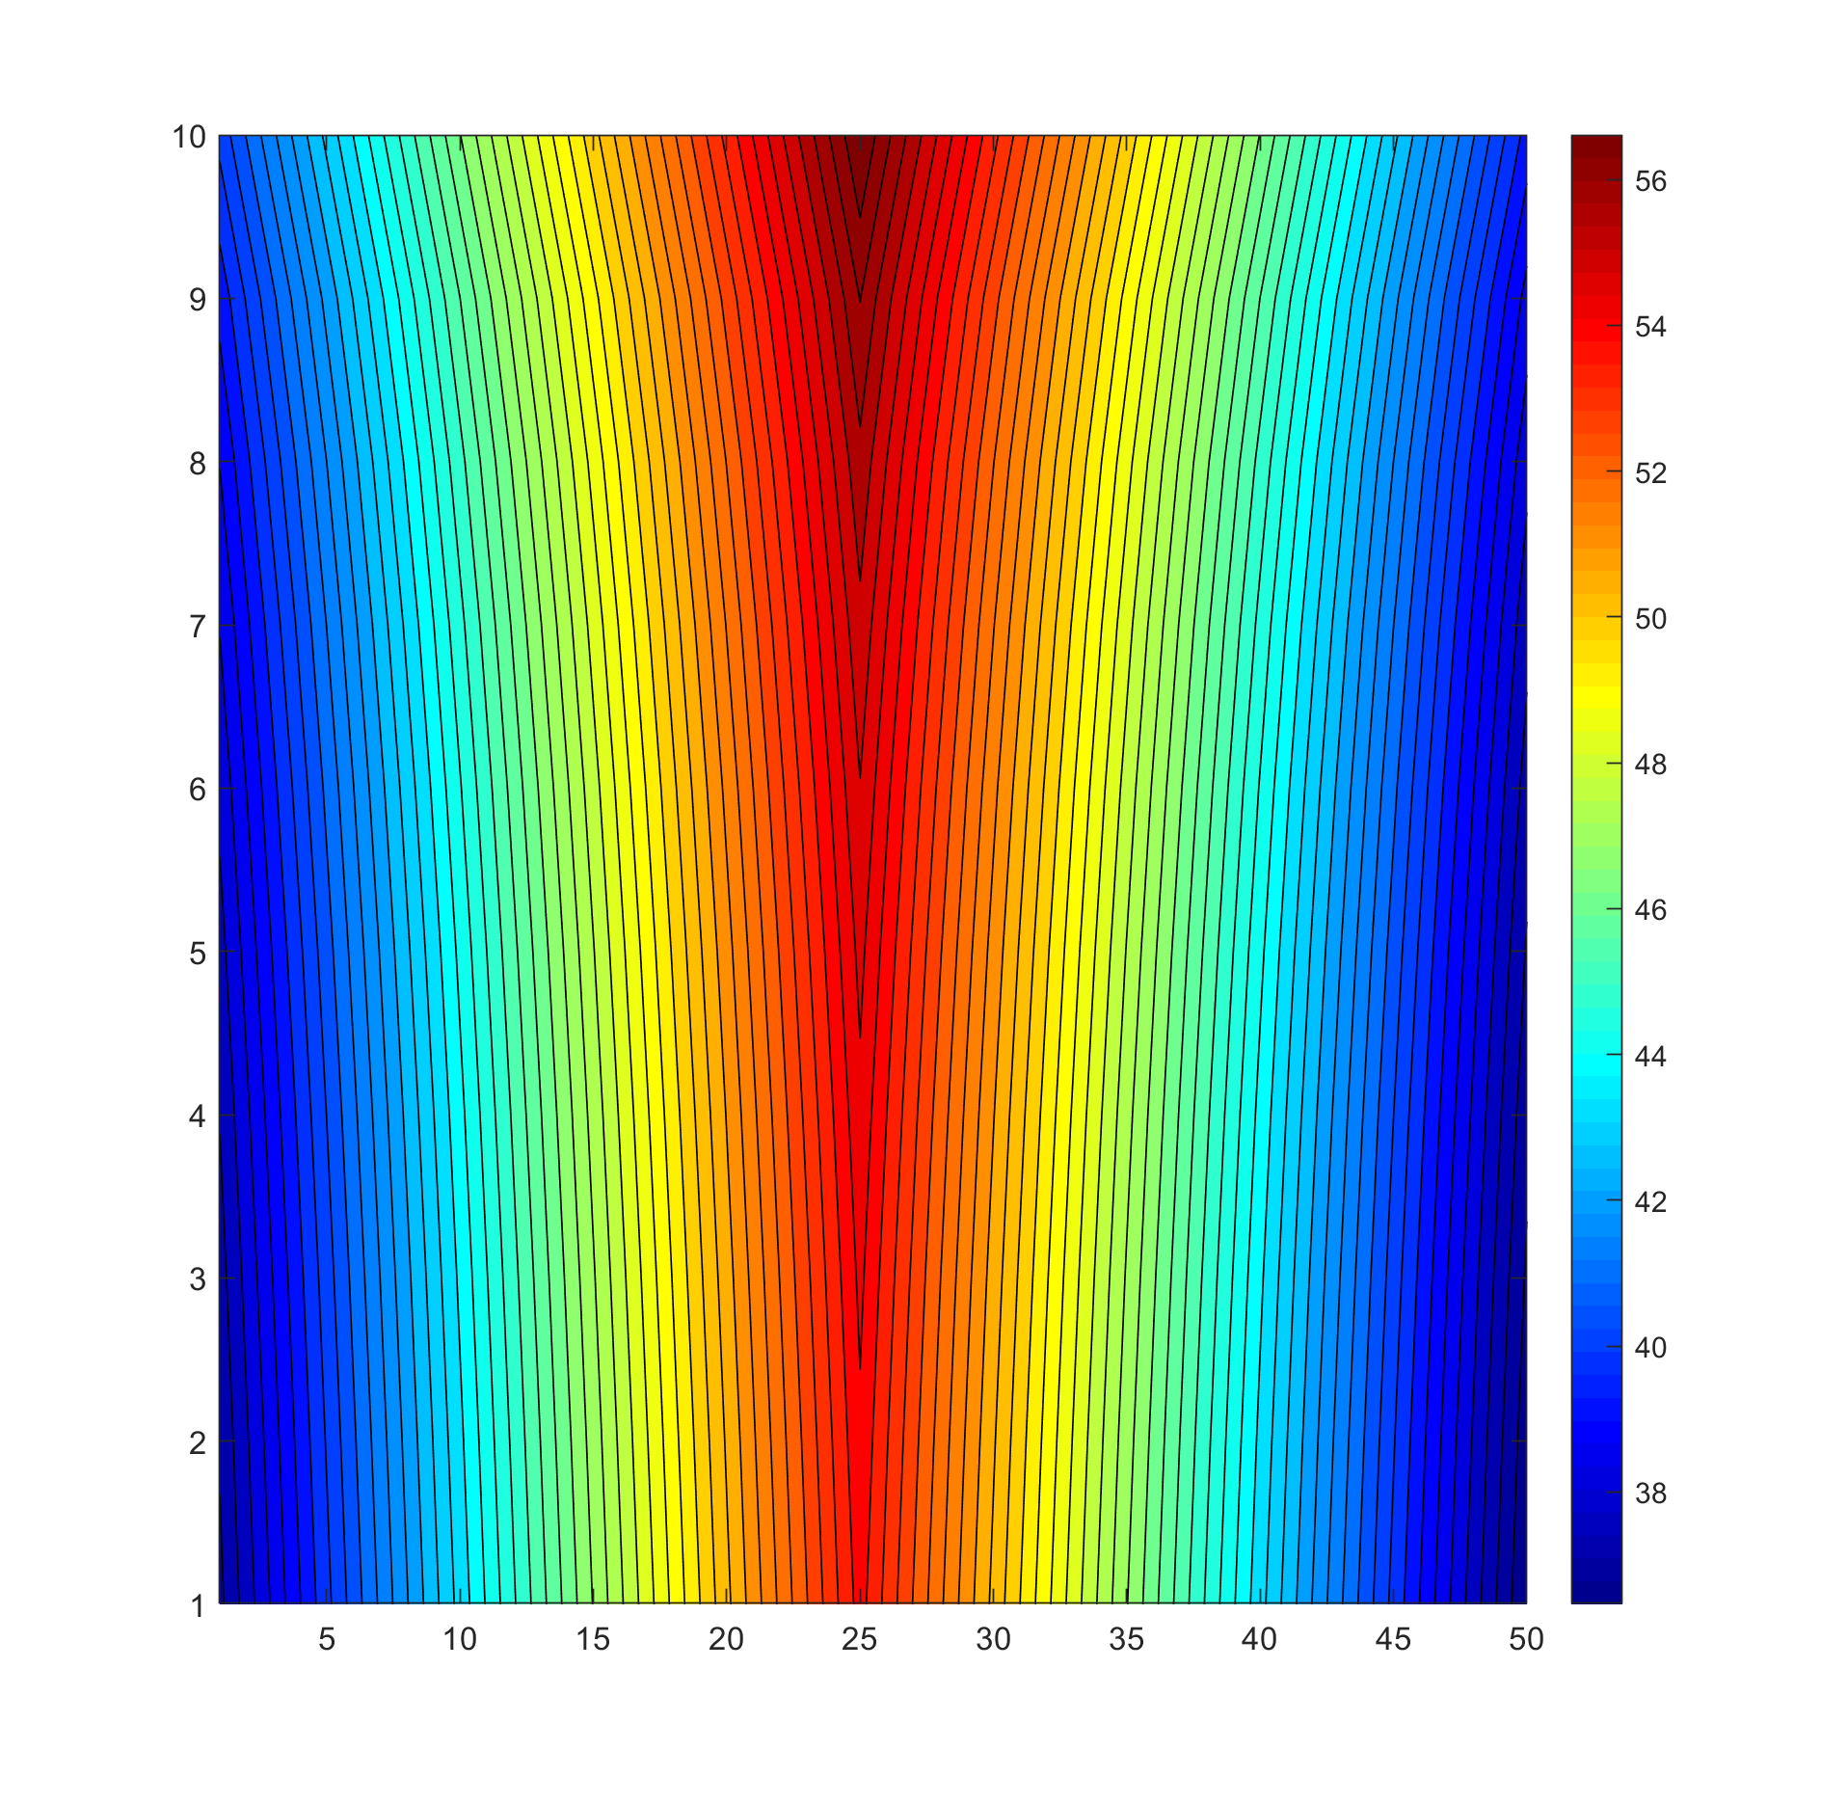
Antecedentes
Problema
Objetivos
Estado del Arte
Metodología
Conclusiones
En cuanto a las pérdidas que se tiene a lo largo del modelo por la restricción colocada no superan el 5%.
Pero en cambio las pérdidas por las características propias del material aislante son variadas.
FIBRA MINERAL
FIBRA DE VIDRIO
SIN AISLANTE

Slide 28
Agenda
Antecedentes
Problema
Objetivos
Estado del Arte
Metodología
Conclusiones

Slide 29
Antecedentes
Problema
Objetivos
Estado del Arte
Metodología
Conclusiones
Como las principales conclusiones se pueden citar las siguientes:
Se puede apreciar que las pérdidas que se dan en los acumuladores son en las paredes del mismo y va depender del material aislante del cual estén elaborados; por ello lo óptimo sería instalar la salida del agua del mismo en el centro del acumulador, con lo cual se minimiza el impacto de las pérdidas en la temperatura que requiere la carga.
Al realizar un análisis multinodal tanto vertical como horizontal se logra determinar la temperatura en cada punto interior del tanque del almacenamiento y por las características del fluido; en este caso el agua; se podría tener una visión en 3D de la temperatura extrapolando los datos bidimensionales.

Slide 30
Antecedentes
Problema
Objetivos
Estado del Arte
Metodología
Conclusiones
Como las principales conclusiones se pueden citar las siguientes:
Al analizar el comportamiento dinámico de la temperatura en el acumulador vertical, se puede observar como el mismo se comporta como una batería térmica y guarda su temperatura por largos intervalos de tiempo, con lo cual se verifica que la variación de temperatura en el agua entregada al usuario final no tiene mayores cambios en el transcurso del día.
Una de las principales ventajas del modelo propuesto es que su aplicación no solo queda limitada a sistemas solares, el modelo puede ser traslapado a otros tipos de energía primaria que proporcionen la temperatura inicial del proceso.

Slide 31


PREGUNTAS

Slide 32


